Slide 1

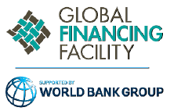
REUNION DU CCSS
Validation du Dossier d’Investissement SRMNIA-Guinée et Prochaines Etapes
Ministère de la santé
GFF - Guinée
Consultants:
SOW Ibrahima Sékou
SEIDMAN Gabriel

Slide 2

Partenaires et Objectifs du GFF Guinée
Partenaires
Objectifs du GFF
1. Renforcer les prestations de service de la SRMNIA
Identifier les priorités des priorités de la SRMNIA et les gaps le plus grands de ces priorités
Améliorer la mobilisation et l’allocation des ressources pour ces priorités
2. Renforcer la capacité institutionnelle pour le financement et la planification
Identifier et résoudre les défis avec la capacité institutionnelle de financement et de planification pour le système de santé
3. Renforcer les liens entre les bonnes prestations de services et le bon financement / planification (points 1 et 2)
Gouvernement
Société civile (à but non-lucratif)
Secteur Privé
Agences multilatérales et bilatérales
Partenaires consultés pour la rédaction du DI

Slide 3
Les objectifs et la méthodologie du Dossier d’Investissement (DI)
Les objectifs
Identifier les grandes priorités en vue de l’amélioration de la SRMNIA en Guinée pour les trois prochaines années
Budgétiser les grandes priorités et développer un plan de financement
Fédérer tous les acteurs clés (MS, PTF, autres ministères intéressés, secteur privé, société civile) autour du plan afin d'assurer la coordination des activités
La méthodologie
Approche participative: Trois (3) ateliers et nombreux entretiens avec plusieurs acteurs dans le gouvernement et PTF pour rédiger le DI
Analyses quantitatives:
  Estimation de besoins financières afin de réussir les taux ciblés dans le PNDS / PSN-SRMNIA pour les prestations de services SRMNIA dans toute la Guinée en utilisant le One Health Tool (OHT) selon les normes internationales
  Estimation des fonds disponibles pour la SRMNIA et estimation du gap des fonds afin de réussir ces taux ciblés
Bien que le GFF & la BM fournissent des nouveaux fonds pour la SRMNIA, le DI n’est pas seulement une proposition pour ces fonds. C’est plutôt une priorisation des activités qui pourraient avoir le maximum d’impact pour la SRMNIA dans tout le pays, une estimation du gap financier pour ces priorités dans le pays, un outil de plaidoyer et un guide pour des nouveaux investissements (y compris les fonds BM) pour combler le Gap.

Slide 4
Plan du Dossier d’Investissement
(table des matières)
Analyse de la Situation
Principes Régissant le DI
Méthodologie d’Etablissement des Priorités
Priorités du DI
Estimation des coûts et gap de financement
Priorités régionales
Résultats attendus
Cadre de Mise en Œuvre
Annexes

Slide 5
Le DI se concentre sur cinq piliers du système de santé afin de progresser vers la couverture sanitaire universelle pour la SRMNIA
Objectif
Progrès vers une couverture sanitaire universelle en matière de SRMNIA auprès des populations-cibles
Un accès accru d’un paquet complet d’interventions à haut impact
La protection contre le risque financier (mise en œuvre des politiques sur la gratuité des services)
Extrants
Prestation de services: Un paquet complet d’interventions à haut impact, y compris les produits de santé, disponible aux niveaux de la communauté et des soins de santé primaire
Ressources humaines:
Recrutement et formation des prestataires des services aux niveaux de la communauté et des soins de santé primaire
Gouvernance:
Renforcement du leadership et de la supervision au niveau décentralisé
Financement
Des intrants financiers adéquats dans le système pour réduire les dépenses directes
Investissements privilégiés et ciblés dans des activités de S-E: ECSV et comptes nationaux de santé
Piliers du système de santé prioritaires

Slide 6
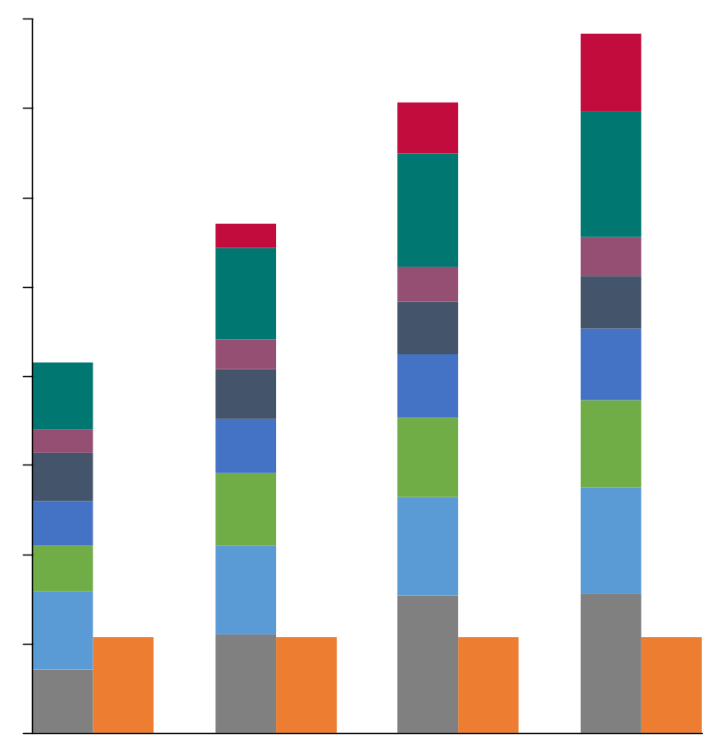
On estime qu’on aura besoin d’une moyenne d’augmentation annuelle de $43 millions pour les trois prochaines années (2018-2020) afin de réussir les taux ciblés dans le PNDS pour les interventions à haut impact pour la SRMNIA
$ million (USD)
160
157
Nouveaux vaccins
Toutes les autres prestations
La moyenne d’augmentation annuelle
141
140
~$11 millions
120
114
~$43 millions
100
83
10%
Vaccins nouveaux
(pneumocoque, rotavirus)
80
10%
Coûts hors prestation de service
60
11%
13%
13%
Autres (Prévention du paludisme,
SPN, Prévention de la malnutrition,
EHA, PTME/SIDA)
12%
14%
40
16%
15%
Planification familiale
12%
17%
Vaccination / Vit A
21%
21
21
21
21
PCIMNE - Autre
20
22%
20%
Accouchement assisté /
PEC urgences maternelles /
soins de nouveau-né
17%
19%
0
PCIMNE - Malnutrtion
2017
2018
2019
2020
Coûts capitaux pour l’EHA

Slide 7
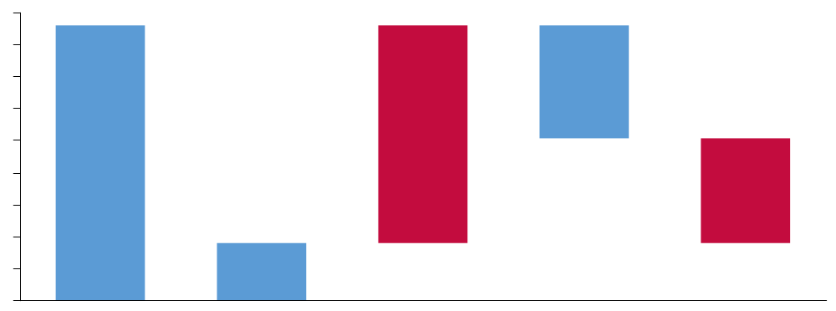
Une moyenne du gap de $34 millions pour les prestations de service SRMNIA reste pour les trois prochaines années, mais une augmentation du budget de l’Etat de 1% pour la santé pourrait réduire ce gap d’environ 50%.
Situation hypothétique si le pourcentage du budget de l’Etat alloué à la santé est augmenté de 8,2% à 9,2% et tous ces fonds sont alloués à la SRMNIA
$ million (annuel)
45
40
35
18
30
25
34
20
43
15
16
10
5
9
0
L’augmentation moyenne du budget nécessaire pour chaque année (2018-2020)
Nouveaux fonds fournis par le GFF / la BM pour les prestations de service
Moyen gap annuel à combler
Augmentation du pourcentage du budget de l’Etat alloué à la santé de 8,2% à 9,2%
Moyen gap annuel à combler

Slide 8
En outre, plusieurs fonds sont annoncés pour la SRMNIA et les maladies reliées
Résumé de fonds annoncés (hors engagements en cours de mise en œuvre)
pour la santé
Sources de financement | Projets | Années | Fonds disponibles ($ million)
L’Etat | Augmentation de l’allocation gouvernementale à la Santé | Annuel | ~18
FM - Paludisme | Fonds paludisme | 2018-2020 | 55.7
BM | FBR / Fonds SRMNIA | 2018-2022 | 45
FM - VIH/SIDA | Fonds VIH/SIDA | 2018-2020 | 40.6
GIZ | Fonds SRMNIA | 2019-2021 | 11
UE | PASA 2 | 2020-? | 22
FM - TB | Fonds TB | 2018-2020 | 7.8
GFF | Renforcement de capacité | 2018-2022 | 5
PLAN Guinée | À déterminer | 2018-2022 | ?
UNICEF | Fonds régulier | 2018-? | ?
UNFPA | Fonds régulier | 2018-? | ?
OMS | Fonds régulier | Bi -annuel | ?
PMI | Fonds régulier | Annuel | ?
Secteur privé | Partenariats publics-privés | N/A | ?
Total |  |  | Au moins $200
On devrait déterminer comment allouer ces fonds aux interventions à haut impact et aux gaps les plus importants dans le système de santé.

Slide 9
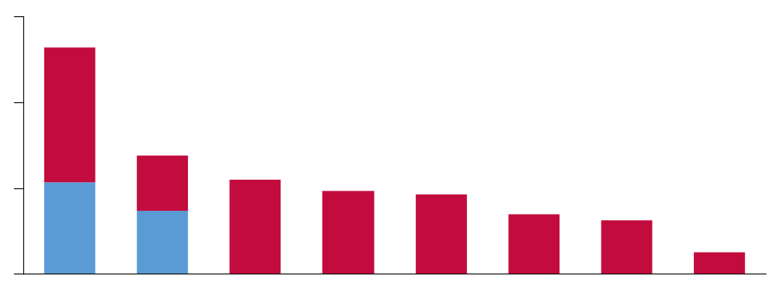
L’augmentation moyenne du budget annuel nécessaire pour réussir les taux ciblés de couverture dans le DI par région.
Dans cette analyse / scenario, la SRMNIA améliorera dans chaque région par un taux d’amélioration égale
L’augmentation moyenne du budget annuel
nécessaire pour réussir les taux ciblés
de couverture dans le DI par région ($M)
15
Gap restant
~13
Fonds prévue par le nouveau projet GFF / BM
10
8
Régions prioritaires pour les nouveaux investissements
~7
5
5
5
5
3
3
3
5
4
1
0
Kankan
Kindia
N’Zérékoré
Faranah
Labé
Mamou
Boké
Conakry
Le gap restant du budget nécessaire pour les quatre régions prioritaires est ~$21 millions

Slide 10
Proposition pour la gouvernance de l’opérationnalisation du DI
CCSS
Surveillance semestrielle
Secrétariat GFF à Washington DC
Appui technique, conseils et orientation
Cabinet du MS / Comité de S-E PNDS
Surveillance trimestrielle
Surveillance mensuelle et mise en œuvre des priorités
Groupe de travail restreint
Coordination, appui technique, et mise en œuvre des priorités de façon régulière
Consultants national et international
Informations sur l’Evolution & Coordination GFF
Réunions mensuelles des PTF

Slide 11
Propositions des prochaines étapes pour le GFF
Domaines | 1. Renforcer les prestations de service de la SRMNIA identifiées dans le Dossier d’Investissement | 2. Renforcer la capacité institutionnelle pour le financement et la planification
Objectifs | Déterminer au niveau détaillé l’état actuel des prestations de services afin de mieux allouer les ressources | Améliorer la capacité institutionnelle de gestion du système du santé afin de mieux financer, planifier et fournir les services.
Prochaines étapes | Mettre à jour la carte sanitaire et lier les résultats avec une nouvelle Enquête sur les Indicateurs de Prestations de Services (IPS) Mener une cartographie des ressources et interventions dans le système de santé - Qui fait quoi, où, et pour combien de temps? Rédiger le PAO du nouveau projet de la Banque Mondiale pour les prestations de services SRMNIA | Mener un diagnostic sur l’état du système de financement de santé; Mener un diagnostic des capacités du BSD Déterminer un plan de travail et un chronogramme pour le renforcement des capacités institutionnelles et particulièrement les capacités du BSD et ses liens avec les autres services (ex. DNSFN, DAF, DRH, DNPSC, DNEHS, DNPL, DNHP, IGS, etc.)
Toutes ces activités seront coordonnées et harmonisées avec les efforts en cours et prévus par les autres partenaires (ex. OMS, HFG, UE, etc.)
Les homologues du GFF dans le MS identifieront des interlocuteurs qui travailleront quotidiennement avec les consultants GFF .

Slide 12

Je vous remercie !

